Slide 1
Инициатива в поддержку эффективного управления (ИПЭУ) II фаза проекта
Исполнитель: Фонд Евразия Центральной Азии
Донор проекта: Агентство США по международному развитию (USAID)

Slide 2
О проекте
Механизм грантов, основывающийся на
определении и расширении инновационных подходов для продвижения инициатив по эффективному государственному управлению.
* Особое внимание во время проекта будет уделяться созданию возможностей для предоставления грантов сельским и мало представленным НПО.
I этап грантов: Подтверждение концепции проектов
II этап грантов:
Продвижение и масштабирование идеи

Slide 3
Цель проекта
Продвижение инициатив в области эффективного государственного управления, которые нацелены на:
Улучшения в сфере предоставления государственных услуг населению
Формирование и реализация социальной и экономической политики
Совершенствование законодательства и процессов посредством тесного взаимодействия и эффективного партнерства трех секторов общества – государства, гражданского сектора и бизнеса

Slide 4
Что такое эффективное управление?
Процесс принятия и исполнения решений. Это не связано с принятием «правильных» решений, но с применением лучших из всех возможных процессов для принятия таких решений;*
Каким образом государственные институты проводят свою деятельность и управляют государственными ресурсами. Применимо к корпоративному, международному национальному и местному управлению или же к взаимодействию между различными секторами общества;
Модель сравнения неэффективных экономических и политических систем с жизнеспособными системами . Большая доля ответственности ложится на государственный аппарат в работе соответствия ожиданиям всего населения, а не отдельных групп.
* http://www.goodgovernance.org.au/about-good-governance/what-is
good-governance/#sthash.Hfp65v6v.dpuf
** http://en.wikipedia.org/wiki/Good_governance

Slide 5
Основные принципы эффективного управления
Подотчетность - является одним из важных требований эффективного управления. Все
вовлеченные стороны должны отчитываться, объяснять и быть ответственными за
последствия принятых ими решений .
Прозрачность - граждане должны понимать и следить за процессом принятия решений. Это
означает,что они должны видеть как и почему было принято определенное решение.
Следование закону - означает, что все решения соответствуют законодательству или
общему закону.
Способность к реагированию - местное управление должно всегда стараться отвечать
запросам общественности, не забывая сохранить баланс между различными интересами
населения .
Инклюзивность - благосостояние общества улучшается в том случае, если интересы всех
групп были учтены в момент принятия решения (в частности уязвимых групп).
Эффективность - государство должно принимать решения и следовать процессам , где
могут быть лучшим образом использованы кадры, ресурсы и время в целях достижения
лучших результатов.
Участие и вовлеченность - все заинтересованные стороны должны иметь возможность
участвовать в процессах при принятии решений (опрос мнения, доступность информации,
рекомендации , быть частью процесса ).
Права человека – местное управление должно всегда придерживаться буквы закона и
основных прав человека.
Источник: http://www.goodgovernance.org.au/about-good-governance/what-is-good-
governance/#sthash.Hfp65v6v.dpuf

Slide 6
Основные принципы

Slide 7
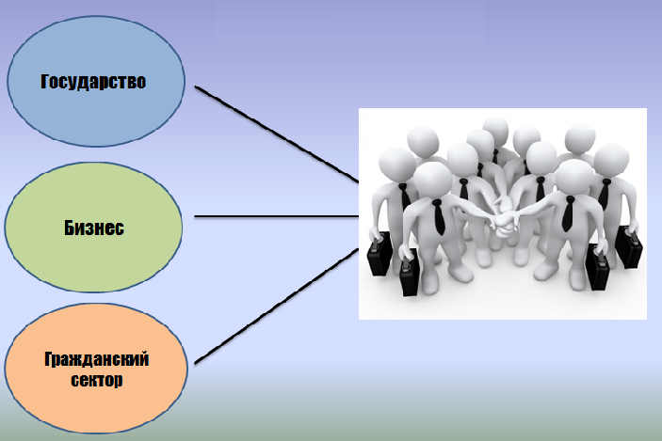
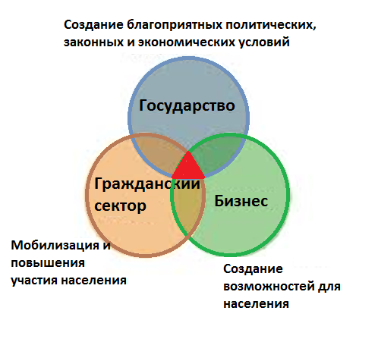
Участие и вовлеченность - важные принципы эффективного управления
Создание благоприятных социальных и экономических условий
Эффективный сектор
Повышение участия населения
Создание возможностей для населения

Slide 8
Пример 1. Улучшенные/оптимизированные государственные услуги
(Центры обслуживания населения) *
Все мы помним времена, когда для получения удостоверения личности или адресной справки, необходимо было простоять в долгих очередях, чтобы попасть в паспортный стол. Люди занимали очереди в 5 утра, чтобы получить государственные услуги.
В 2005 году в рамках Послания Главы государства народу Казахстана «Казахстан на пути ускоренной экономической, социальной и политической модернизации» Правительство Республики Казахстан постановило создание государственных учреждений (центров обслуживания населения (ЦОН) при Министерстве юстиции Республики Казахстан), где оказание государственных услуг было представлено по принципу «одного окна» по приему заявлений и выдаче оформленных документов. Это существенно облегчило жизнь всех казахстанцев и на сегодняшний день процедура получения паспорта проста, кратковременна и удобна.
Данный пример иллюстрирует , инициативу «сверху».
А у вас есть подобные идеи по улучшению услуг для населения ?

Slide 9
Пример 2. Улучшенные/оптимизированные государственные услуги и нормативно-правовые акты в сфере жилищно-коммунального хозяйства
Энерго-эффективные технологии *
В 2011 году в одном из городов Казахстана было предложено новое решение - в домах были установлены энергоэффективные счетчики по технологии «умный дом», которые более эффективно и экономно рассчитывают потребление тепла, воды и электричества.
Международная организация выступила инициатором проведения исследования по вопросу энергоэффективности, которое легло в основу внедрения инновации. В исследовании были учтены мнения жильцов, экспертов, сотрудников государственной сферы жилищно-коммунального хозяйства и бизнес компаний, которые смогли поделиться опытом установки таких счетчиков в других странах.
В результате, благодаря государственной поддержке, силам самих жильцов и предпринимателей были аккумулированы средства для закупа необходимого оборудования и претворения идеи в жизнь.
Данный пример иллюстрирует , что положительные изменения возможны и достижимы на уровне жилищно-хозяйственной политики. А у вас есть подобные идеи ?
Проект НЕ поддерживает капитальные затраты на приобретение
какого либо оборудования и строительства; поддерживаются
инициативы способные сделать изменения и мобилизовать
ресурсы.

Slide 10
Пример 3. Улучшенные/оптимизированные государственные услуги. Развитие центров дошкольного образования*
2000-ые годы запомнились многим казахстанцам как период (baby-boom), когда количество новорожденных превысило показатели за предыдущие годы. С помощью НПО были организованы ряд встреч во многих городах и селах региона, где все заинтересованные стороны могли поделиться своими идеями по решению данной проблемы. В итоге, силами самих родителей, департаментов образования, руководителей школ, руководителей бизнес организаций и даже представителей церкви и мечети были организованы центры детского развития для детей от 4 до 6 лет.
Позже, одухотворенные результатами проделанной работы и фактическими потребностями, департаменты образования смогли найти дополнительное финансирование для данных центров за счет государственного бюджета, что также отразилось и на законе о дошкольном образовании.
Если у вас есть идеи, которые могут на практике
привнести инновации и решить актуальные
проблемы- свяжитесь с нами !
*Направления, описанные в 3-х ранее указанных примерах не
являются приоритетными. Убедительная просьба-не
использовать абсолютно идентичные примеры и
направления в ваших будущих проектных идеях.

Slide 11
Основные этапы проекта
Информационная кампания
Конкурс концепций
Оповещение победителей конкурса концепций
Конкурс полных заявок
Объявление победителей конкурса малых проектов
Предоставление малых грантов в размере до 15 000 дол. США на 8 месяцев
Оценка результатов проектов для последующего увеличения масштабов
Предоставление крупных грантов как продолжение наиболее успешных малых грантов до 100 000 долларов США сроком до 18 месяцев (условия могут измениться в большую или меньшую сторону в зависимости от статуса финансирования со стороны основного донора проекта).
Мониторинг и оценка проектов

Slide 12
Кто может участвовать в проекте ?
Местные неправительственные некоммерческие организации, профессиональные и бизнес-ассоциации, исследовательские центры и прочие неправительственные, некоммерческие организации на территории всего Казахстана. Особенное внимание будет уделено организациям, которые находятся за пределами городов республиканского значения (вне Астаны и Алматы). На этапе конкурса концепций , проектные идеи могут подать и физические лица либо инициативные группы. Однако если идея будет одобрена и победителю будет предложено подать полную заявку, то будет предложено либо зарегистрировать НПО, либо подать заявку в партнерстве с существующим НПО.
*Финансирование может быть предоставлено только зарегистрированному юридическому лицу.
*Изначально, все заявители могут принять участие в программе «ИПЭУ» во время старта реализации каждого цикла грантовой деятельности. Если по каким-либо причинам заявители не прошли конкурсный отбор первого цикла, повторная подача концепции/конкурсной заявки в рамках второго цикла считается допустимым.
*** Допускается предоставление нескольких проектных идей\концепций одной организацией

Slide 13
Критерии оценки концепций\проектных идей
Проектная идея выполняется при поддержке и в партнерстве с государственными органами
Проектная идея продвигает принципы эффективного управления в сфере предоставления государственных услуг населению, формирования и реализации государственной социальной и экономической политики и совершенствования законодательства и процессов посредством тесного взаимодействия и эффективного партнерства трех секторов общества – государства, гражданского сектора и бизнеса
Проектная идея актуальна для страны/области
Проектная идея может привнести качественные, долгосрочные, позитивные результаты и изменения в выбранной сфере
Проектная идея предлагает инновационные подходы
Проектная идея реалистична и имеет четкий план реализации
Проектная идея имеет потенциал для последующего расширения масштаба и мультипликации

Slide 14
Куда можно обратиться?
Наши контакты: Фонд Евразия Центральной
Азии Казахстан, Алматы, 050008, ул.
Биокомбинатская 7а,
Проект «Инициатива в поддержку
эффективного управления»
Тел: + 7 (727) 250 18 10
Факс: + 7(727) 250 18 11
E-mail: konkurs@ef-ca.org

Slide 15
Спасибо за внимание!
Сайт Фонда Евразия Центральной Азии (ФЕЦА) www.ef-ca.kz
Эффективное управление
https://www.facebook.com/GGIF2015
ФЕЦА
https://twitter.com/GGIF2015
Эффективное управление
http://vk.com/effektivnoe
GGIF EFCA
https://www.youtube.com/channel/UCPesHYTgNxu6xN5mGniQOCA
GGIF2015@MAIL.RU
http://my.mail.ru/mail/ggif2015/

